Slide 1
Slovenci v drugi Jugoslaviji in osamosvojitev

Slide 2
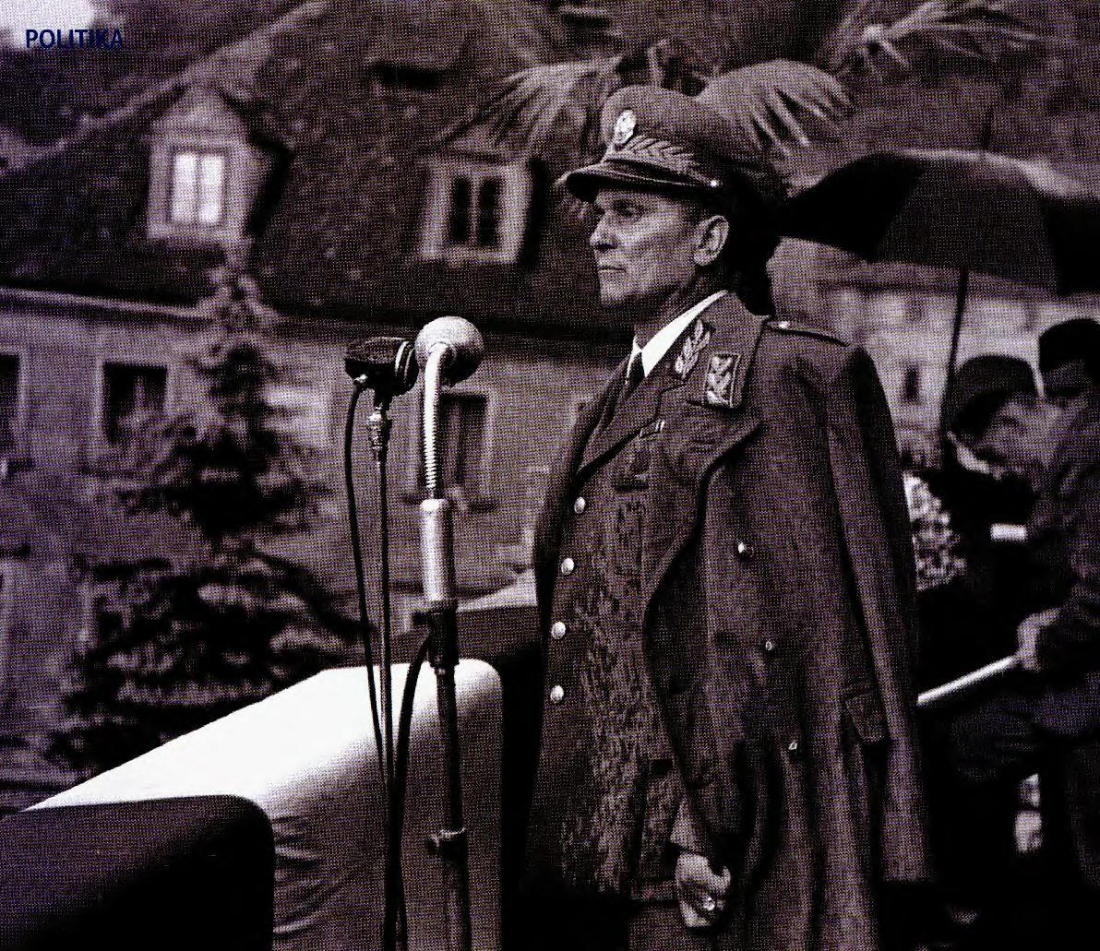
Slovenija ob koncu vojne
Slovenci so partizansko vojsko sprejeli z navdušenjem
Mladi politiki so bili prepričani, da lahko spremenijo svet
Slovence je nagovoril tudi Tito
Tito v Sloveniji

Slide 3
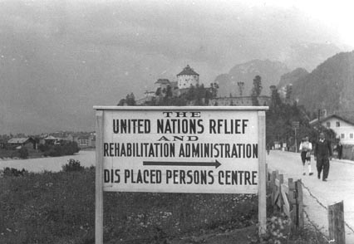
Junakom borbe naj slede junaki dela!
Slovenska naselja so bila močno poškodovana
Imela je veliko število žrtev
Začne se obnova (mobilizacija ljudi,Unrra)
Sledi praznovanje prvega maja v Ljubljani

Slide 4
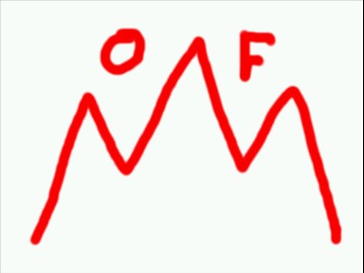
Nova oblast
Potekale so volitve – volitve s kroglicam
Po osvoboditvi je oblast v Sloveniji prevzela OF
Zaupanje v novo oblast zaradi slabih razmer, nasilne politike in centralizacije začne upadati
grb OF
Grb osvobodilne fronte

Slide 5
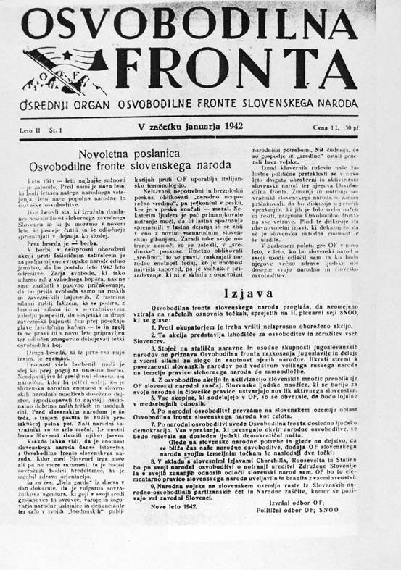
Nova oblast
OF je včasih delovala pod vodstvom KP
Kasneje prevzame oblast
Stare politične skupine so propadle
Obnoviti se je poskušala le Stara pravda
Temeljne točke OF

Slide 6
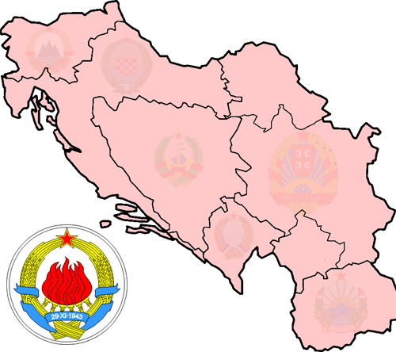
Volitve
Prve povojne volitve so bile 11.11.1945
Zmagala je OF
Zaradi velike stopnje nepismenosti so lasovali s kroglicami
Razglasi se država FLRJ
Januarja 1947 so sprejeli prvo ustavo in državne simole.
Država FLRJ

Slide 7
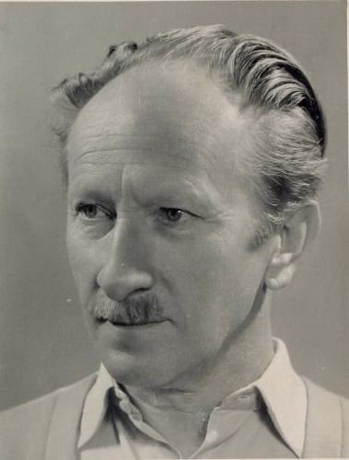
Odprava večstrankarstva
Jugoslavanski komunisti so obračunali s strankami, ki so poskušale delovati samostojno
Edvart Kocbek je nasprotoval politiki komunistov
Od leta 1947 v Jugoslaviji ni bilo več večstrankarskega sistema

Slide 8
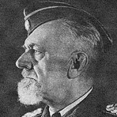
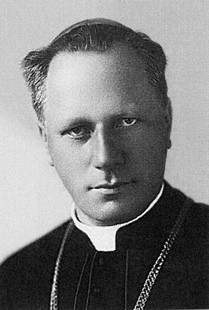
Sodni procesi
Po vojni so potekali tudi sodni procesi
Sodili so tudi generalu Leonu Rupniku in ljubljanskemu škofu Gregoriju Rožmanu
Sodili so tudi ljudem, ki so nasprotovali novi oblasti
General Leon Rupnik
Škof Gregorij Rožman

Slide 9

Cerkev in nova oblast
Edina opozicija, ki je ostala
Država ji je zaplenila skoraj vse napremičnine
Sodni procesi proti duhovnikom
Ukinejo praznovanje božiča
Božično drevesce

